Slide 1
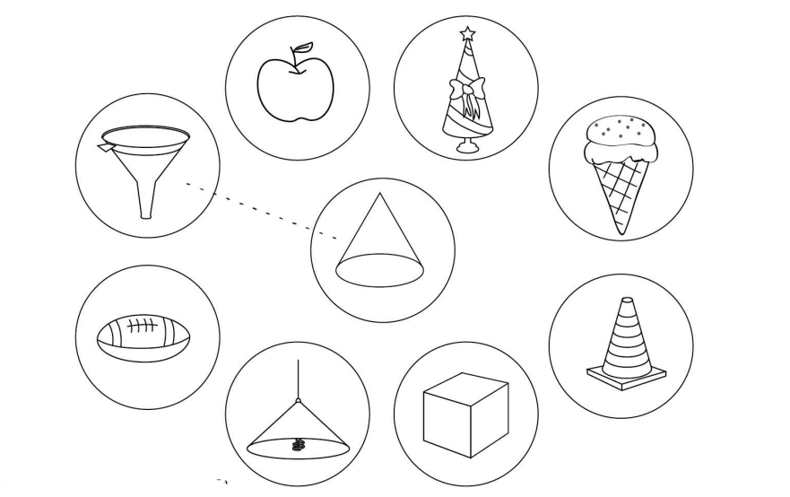
الاسم : _______________
صل بين الشكل المخروطي وما يناسبه ثم لونه :

